Slide 1
EN MOVIMIENTO
UDI PRIMER TRIMESTRE
PLC – MOVILIDAD SOSTENIBLE
CEIP José Nogales
Cinta García González

Slide 2
Justificación
Dada la problemática de hoy día sobre la forma incontrolada del consumismo vemos necesario trabajar esta unidad para ser consciente de las ventajas de utilizar la regla de las tres “r”.

Slide 3
Objetivos didácticos
Reflexionar sobre la movilidad sostenible y desplazamientos cotidianos que realizan.
Conocer el vocabulario propio de la unidad didáctica.
Comprender la importancia de aprender y respetar las normas.
Mejorar las habilidades artísticas en el desarrollo de la tarea final (mural).
Conocer y navegar por la página de la campaña de reciclaje y otras relacionadas con la movilidad sostenible.
Disfrutar de una excursión en bicicleta a un paraje cercano (convivencia en el Pinar).
Divertirse durante la salida y con los juegos organizados.
Reforzar la importancia de cuidar el entorno y reciclar.
Sensibilizar al alumnado con la movilidad sostenible, el cambio climático, sus consecuencias, el reciclaje, etc.
Participar de forma responsable, autónoma y cooperativa en la elaboración de la tarea final, asumiendo las responsabilidades que corresponden en cada momento.

Slide 4
Contenidos didácticos
Los colores en francés. Contenedores de reciclaje.
La numeración.
Identificación de residuos para su recogida en cada contenedor.
Explicación de las consecuencias de no reciclar para el medio ambiente.
Comprensión textos adecuados al nivel del alumnado sobre el tema.
Exposición de los trabajos (mural).
Utilización de diferentes fuentes para la recopilación y contrastación de información.
Interés por la correcta presentación de los trabajos grupales.
Elaboración de murales.

Slide 5
Proceso didáctico
Sesión 1. Selección del tema (el maestro propone el tema de la MOVILIDAD SOSTENIBLE a partir del interés del alumnado por el cuidado del medio ambiente y el reciclaje). Debate sobre el tema. Encuesta sobre hábitos de movilidad y sus opiniones sobre el tema:

Slide 6
ENCUESTA
¿Crees que hay alguna relación entre tu medio de transporte habitual (coche, autobús, tren, bici, a pie…) y la contaminación de la ciudad?
Si te dan a elegir entre el coche y el transporte público, ¿con qué te quedarías? ¿Qué crees que es mejor para tu ciudad?
¿Te preocupa el ruido, la contaminación y la inseguridad que crea el tráfico rodado?
¿Usas la bicicleta en tu ciudad en algún momento del día? ¿Y a la semana? Si no la usas, ¿Te gustaría?
¿Para qué emplea tu familia el coche? Ir a la compra, cine, bar o café, vacaciones, colegio, médico, trabajo.
Ordena de mayor a menor los usuarios de la calle (peatón, coche, moto, bici, bus) que más espacio ocupan.
¿Cuáles crees que son las dos o tres razones principales por las que hay atascos en tu ciudad?
¿Cuáles piensas que son las dos o tres causas principales de los accidentes de tráfico? Escribe posibles soluciones para este problema.
¿Vas al cole andando o en bici? ¿Te gustaría?
¿Has ido alguna vez solo con tus amigos al cole? ¿Te gustaría?

Slide 7
Moyens de transport

Slide 8
Sesión 2. Celebración convivencia en el Pinar. Los alumnos/as se desplazarán en bicicleta acompañados por adultos circulando por el camino recomendado.

Slide 10
Sesión 3. Hablar sobre las ventajas del cuidado del medio ambiente. Navegación previa por internet buscando imágenes relacionadas con el tema. Exposición de las ideas principales en la pizarra sobre los pros y contras del reciclaje.

Slide 12
Les trois ‘R’
Réduire
Réutiliser
Recycler

Slide 13
Importance du recyclage

Slide 14
Conteneurs de recyclage
couleur | Type de déchet | type de traitement
vert | Verre, boites de conserves | recyclable
bleu | Journaux, annuaires, magazines | recyclable
jaune | Plastique, métaux | recyclable
noir | Déchets organiques, restes alimentaires | recyclable
Marron et rouge | Déchets ne pouvant être recyclés | Non recyclable
orange | Emballages et bouteilles en plastique | recyclable

Slide 15
Sesión 4. Realización de murales con contenedores y distintos residuos en cada contenedor.

Slide 16
VERT : verre, bouteilles en verre, verres, bocaux en verre…

Slide 17
JAUNE : canettes de soda, bouteilles en plastique, sacs, tetrabrik…

Slide 18
BLEU : papier, carton, magazines, journaux..

Slide 19
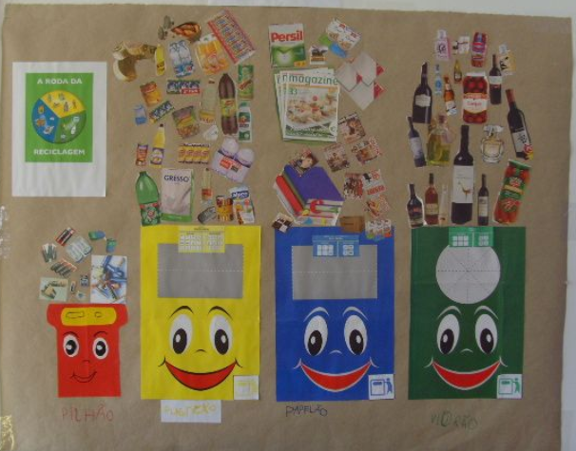
Sesión 5. Exposición de los trabajos.

